Slide 1
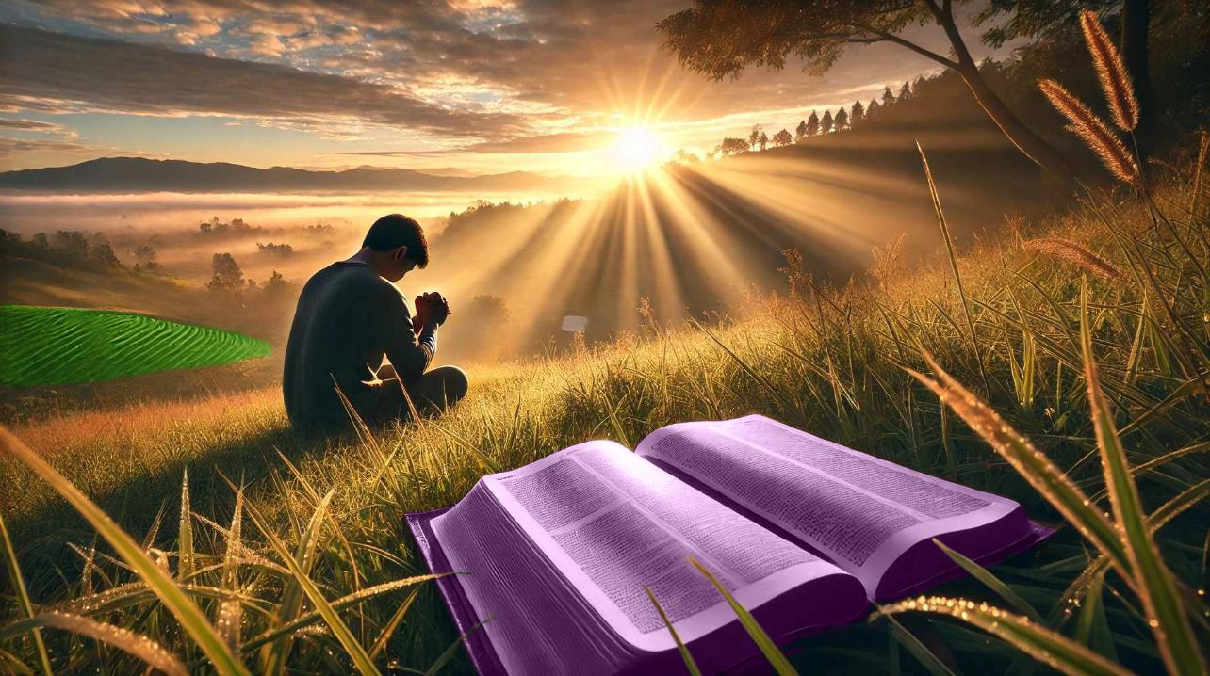
믿음을 소유함
8과 2026년 5월 23일

Slide 2

“믿음은 바라는 것들의 실상이요 보지 못하는 것들의 증거니”
(히 11:1)

Slide 3
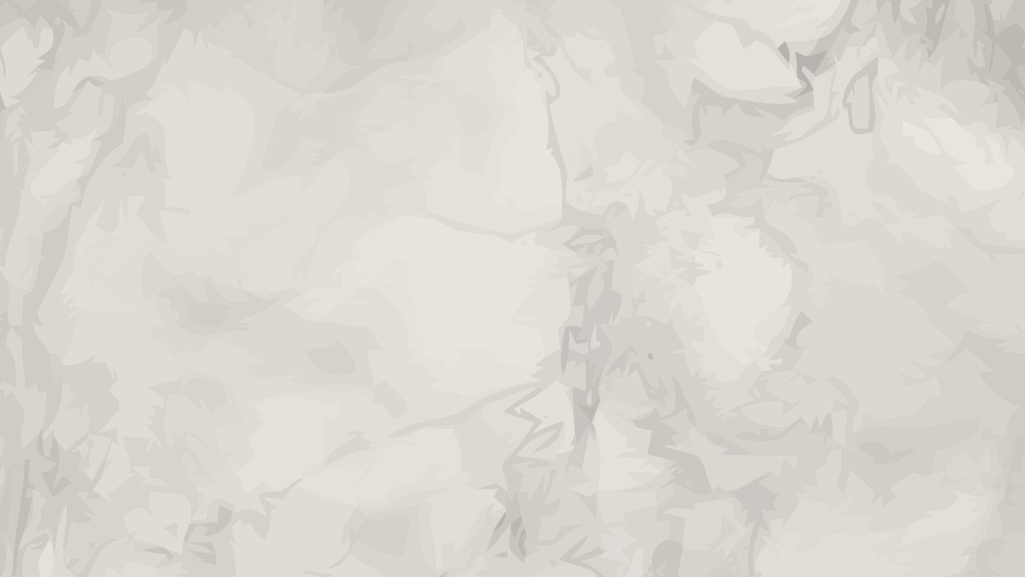
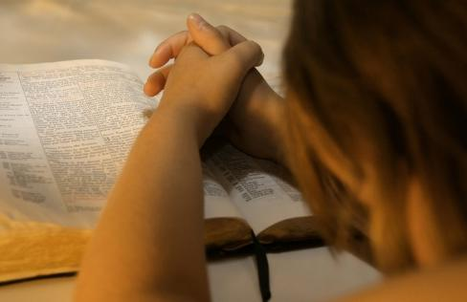
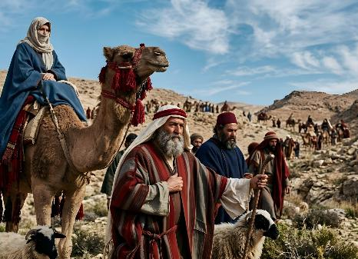
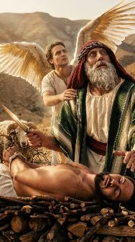


하나님을 아는 지식, 성경 공부, 그리고 기도는 신앙에 꼭 필요하지만 믿음이 동반되어야 내 자신에게 변화가 일어납니다.
믿음 없는 지식, 성경 공부와 기도는 의미 없는 지식이자 의식으로 전락합니다.
그러나 믿음으로 실천한다면 위의 세 가지 활동들은 여러분을 가장 높은 영적 체험으로 이끌어 줍니다. “믿는 자에게는 능치 못할 일이 없느니라” (막 9장 23절).
다양한 차원의 믿음:
  믿음과 표적
  믿음의 크기
  믿음과 감정
믿음이 무엇인가?
  믿음의 정의와 성장
  예수님의 믿음

Slide 4

다양한 차원의 믿음

Slide 5

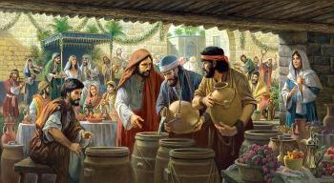
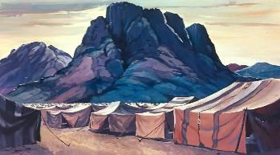
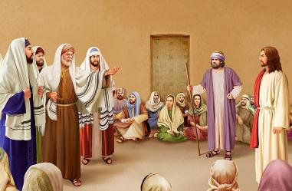

믿음과 표적
“예수님이 그에게 '너희가 기적과 신기한 일을 보지 않고는 쉽게 믿지 않을 것이다.' 하고 말씀하시자” (요 4:48)
표적이란 어떤 주장이 하나님의 말씀이라는 것을 확증하거나 영적 권위를 뒷받침하는 기적이나 증거를 말합니다. 일반적으로 표적이란 가나의 혼인 잔치(요 2:11)에서 일어난 기적적인 사건들을 말하지만, 이스라엘 백성들이 하나님께 예배 드리기 위해 시내산 앞에 진을 친 것도(출 3:12) 표적이라고 하셨습니다.
바리새인들은 예수님이 메시야라는 것을 증명할 표적을 보여 달라고 했습니다(막 8장 11절).
그들이 자신에게 믿음이 없음을 위장하기 위해 표적을 보여 달라고 하자 예수님은 격분하셨습니다 (막 8: 12). 아예 믿을 마음이 없었기에 그들은 아무리 큰 표적을 보더라도 예수님을 믿지 않았을 것입니다.
하나님은 사람들이 그분의 말씀과 자연 현상들을 보고 하나님을 믿을 수 있도록 충분한 표적들을 미리 주셨습니다. 하지만 의심의 여지가 완전히 없어진 것은 아닙니다. 따라서 예수님께서는 “보지 못하고도 믿는 사람들”에게 특별한 축복을 약속하셨습니다(요 20: 29).

Slide 6

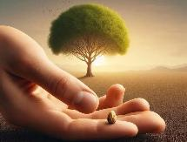
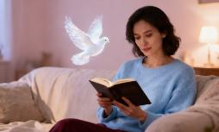
믿음의 크기
“주님께서 이렇게 말씀하셨다. '너희에게 겨자씨 한 알만한 믿음이라도 있으면 이 뽕나무더러 '뿌리째 뽑혀 바다에 심겨져라.' 해도 그대로 될 것이다 ” (눅 17:6)
믿음은 성장 가능성이 있습니다:
제자들의 믿음
베드로의 믿음
한 아버지의 믿음
가나안 어머니의 믿음
백부장의 믿음
스데반의 믿음
“너희가 어찌 믿음이 없느냐?”
(막 4:40)
“믿음이 작은 자여!”
(마. 14:31)
“나의 믿음 없는 것을 도와 주소서”
(막 9:24)
“네 믿음이 크도다”
(마. 15:28)
“이스라엘에서 이만한 믿음을 보지 못하였다” (눅 7:9)
“믿음이 충만한 사람” (행 6:5)
불신의 뿌리가 뽑혀야만 믿음이 자랄 수 있습니다. 믿음의 확신이 점점 더 의심을 밀어내야 합니다. “우리의 믿음을 더하여 주소서”(눅 17:5)라고 간구해야 합니다.
성령님께서 도와 주시고 성경 연구와 하나님과 친해지는 경험들을 통하여 여러분의 “믿음이 점점 크게 자라”는 것을 확인할 수 있을 것입니다(살후 1:3).

Slide 7

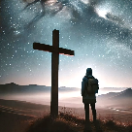
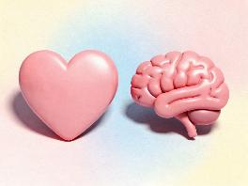
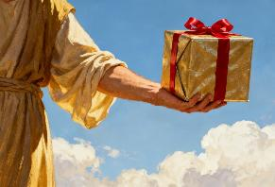
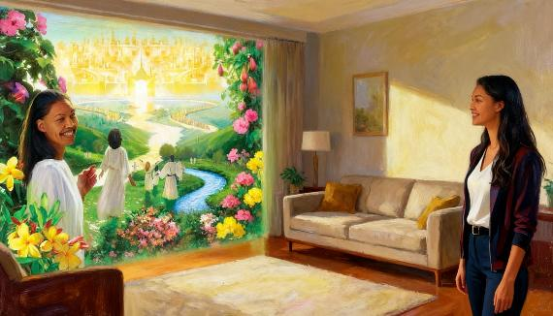
믿음과 감정
“하나님의 은혜로 여러분은 그리스도를 믿어 구원을 받았습니다. 그것은 여러분의 힘으로
된 것이 아니라 하나님의 선물입니다.” (엡 2:8)
믿음은 감정입니까, 아니면 이성적인 사고일까요?
이에 대한 대답은 섣불리 할 수 없습니다. “내가 구원받았다고 느낀다”라고 말하는 것과, “내가 구원받았음을 안다”라고 말하는 것은 전혀 다른 말입니다.
질문의 근본으로 돌아가 봅시다. 믿음은 무엇이며 어디서 어떻게 시작되었을까요? 믿음은 하나님에게서 시작되었으며 우리에게 선물로 주시는 것입니다(롬 12:3; 엡 2:8).
하나님께서 믿음이라는 선물을 주실 때 우리가 기쁘게 받으면, 다시 말해 믿음을 사용하면 기쁨, 평온함, 영적인 안도감과 같은 감정들을 경험합니다.
그러나 믿음 자체는 감정이 아닙니다. 믿음은 “확신”인 동시에 “확증”입니다(히 11:1). 믿음은 감정의 크기에 좌우되지 않습니다. 내가 연약함을 느낄 때, 나는 구원받기 어렵다고 느껴질 때, 바로 그때가 가장 큰 믿음을 사용할 때입니다.

Slide 8
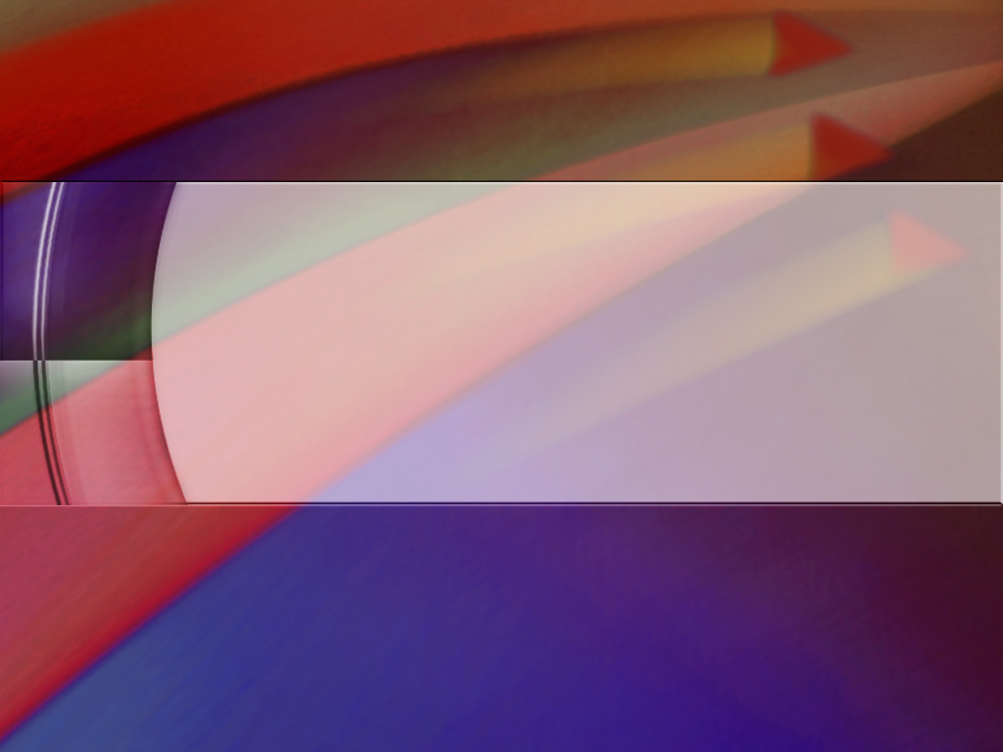
믿음이란 무엇인가?

Slide 9

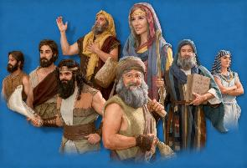
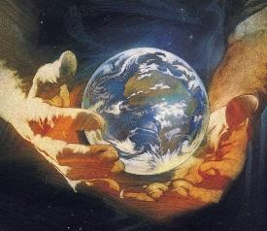
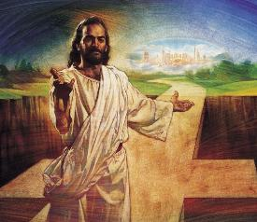
믿음의 정의와 성장
“믿음은 바라는 것들의 실상이요 보지 못하는 것들의 증거니.” (히 11:1)
아무리 작은 믿음이 있더라도 행사하라 (마. 17:20)
성경을 연구하고 (롬. 10:17)
하나님께 믿음을 키워달라고 간구하고 (눅. 17:5)
의심에 져서 포기하지 말고 (막 9:23-24)
남의 믿음에 의지하지 말고 (마. 25:8)
성령님께서 감동하실 때 순종하고(갈. 5:22)
습관적으로 믿음을 행사함 (고후. 5:7)
히브리서 11장 1, 3, 6절은 믿음을 포괄적으로 정의합니다. 믿음은 우리의 하나님을 이해하는 개념과 깊은 관련이 있습니다. 믿음은 하나님을 창조주이자 상 주시는 분으로 인식하도록 도와줍니다.
바울은 히브리서 11장에서 상급을 받기까지 기다리는 동안 낙심하지 않도록 우리의 본이 되고 용기를 북돋아 줄 수많은 믿음을 행사한 사람들의 삶을 자세히 소개합니다.
그들의 삶에서 알 수 있듯이 모든 사람들이 같은 크기의 믿음을 소유한 것은 아닙니다. 그렇다면 지금 내가 소유한 믿음의 크기와 상관없이 어떻게 믿음을 성장시킬 수 있을까요?

Slide 10


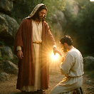
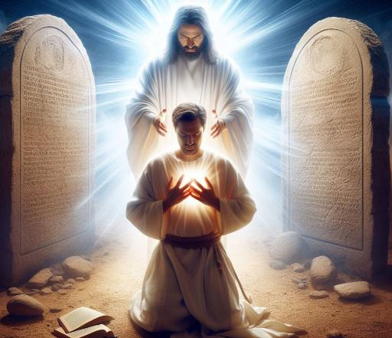
예수님의 믿음
“그래서 하나님의 계명을 지키며 예수님을 충실히 믿는 성도들은 이런 때 인내가 필요하다” (계 14:12)
예수님께서 곧 다시 오실 시대를 살아가는 신실한 성도들을 구별하는 두 가지 특성들은 그들이 하나님의 계명과 예수님의 믿음을 지킨다는 것입니다(계 14:12).
율법, 즉 십계명과 복음, 즉 믿음은 뗄 수 없는 하나의 개념입니다. 믿음 없이는 (십계명)에 순종할 수 없으며, 순종하지 않고는 믿을 수 없습니다. 그렇다면 “예수의 믿음”이란 무엇일까요?
예수님과 그분의 말씀을 순종함
날마다 예수님과 가까워지는 경험속에 삶
예수님을 나의 삶의 중심에 모심
믿음에 걸맞는 삶을 삶
나의 믿음의 근본은 예수님
예수님의 삶을 따라함
예수님의 은혜의 선물들을 받아 누림
우리는 예수님을 믿음으로 의롭게 되었다는 인정을 받고(롬 5:1), 거룩하게 되며(행 26:18), 하나님의 자녀가 됩니다(요 1:12).

Slide 11

“따라서 주 예수님께서 여러분을 한 걸음씩 올바른 길로 인도해 주실 것을 믿으십시오. 여러분이 앞으로 나아가는 발걸음마다 확신과 힘을 얻는 이유는 예수님께서 여러분의 손을 붙잡고 계시다는 것을 확인할 수 있기 때문입니다. 여러분은 “달려가도 피곤하지 않으며”, “걸어가도 지치지 않을” 것입니다. 왜냐하면 믿음으로 여러분의 손이 그리스도의 손 안에 있음을 깨닫기 때문입니다. 여러분은 낙심에 져서 무너지지 않을 것입니다. 예수님은 그분을 믿고 온전히 신뢰하며 더 알아가기 위해 따라오는 사람들을 결코 저버리지 않으시고 변함없이 항상 도우신다는 것을 여러분은 경험을 통해 확신하게 될 것이기 때문입니다..”
엘렌 화잇 (우리를 돌보시는 하나님, 10월 27일)

